Slide 1


TOÁN
GÓC VUÔNG
GÓC KHÔNG VUÔNG

Slide 2
KIỂM TRA BÀI CŨ
Tìm x:
42 : x = 7
x : 7 = 5
x = 42 : 7
x = 5 x 7
x = 6
x = 35

Slide 3
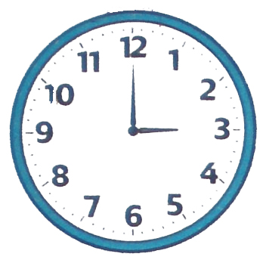
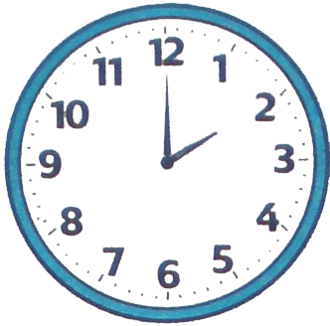
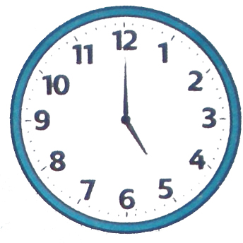
Góc vuông, góc không vuông
1) Làm quen với góc:
? Em có nhận xét gì về hai kim của đồng hồ thứ hai?
? Em có nhận xét gì về hai kim của đồng hồ thứ ba?
Vậy: Hai kim đồng hồ ở mỗi hình trên đều tạo thành góc.
? Em có nhận xét gì về hai kim của đồng hồ thứ nhất?
Hai kim đồng hồ thứ hai tạo thành một góc.
Hai kim đồng hồ thứ nhất tạo thành một góc.
Hai kim đồng hồ thứ ba tạo thành một góc.
Notes:
3

Slide 5
Góc vuông, góc không vuông
2) Góc vuông, góc không vuông.
A
M
C
O
B
P
N
E
D
Góc vuông đỉnh O, cạnh OA, OB
Góc không vuông, đỉnh P, cạnh PM, PN.
Góc không vuông, đỉnh E, cạnh EC, ED.

Slide 6

Góc vuông, góc không vuông
3) Ê ke
Đây là góc vuông của Ê ke
Cái ê ke.

Slide 7
Góc vuông, góc không vuông
H
I
K
Dùng ê ke để kiểm tra góc vuông.

Slide 8
Góc vuông, góc không vuông
M
P
N
Dùng ê ke để kiểm tra góc vuông.

Slide 9
Góc vuông, góc không vuông
M
P
N
Dùng ê ke để kiểm tra góc vuông.

Slide 10
Bài 1:
a) Dùng ê ke để nhận biết góc vuông của hình bên rồi đánh dấu góc vuông (theo mẫu).

Slide 11
Bài 1:
b) Dùng ê ke để vẽ: - Góc vuông đỉnh O; cạnh OA, OB (theo mẫu)
- Góc vuông đỉnh M; cạnh MC, MD
D
B
O.
M.
O.
O.
A
C

Slide 12
Bài 2
Trong các hình dưới đây:
Nêu tên đỉnh và cạnh các góc vuông.
Nêu tên đỉnh và cạnh các góc không vuông
D
G
I
A
E
B
H
C
K
Góc vuông đỉnh A, cạnh AD, AE.
Góc không vuông đỉnh B, cạnh BG, BH.
Góc không vuông đỉnh C, cạnh CI, CK.
D
E
X
G
Q
M
N
Y
P
Góc vuông đỉnh D, cạnh DM, DN.
Góc vuông đỉnh G, cạnh GX, GY.
Góc không vuông đỉnh B, cạnh BG, BH.

Slide 13
Bài 3:
Trong hình tứ giác MNPQ, góc nào là góc vuông? Góc nào là góc không vuông?
M
N
P
Q

Slide 14
Bài 4:
Khoanh vào chữ đặt trước câu trả lời đúng:
Số góc vuông trong hình bên là:
a.
1
b.
2
c.
3
d.
4

Slide 15


CHÀO CÁC EM !

